Slide 1

1. 燕子
节选自郑振铎的《海燕》

Slide 2
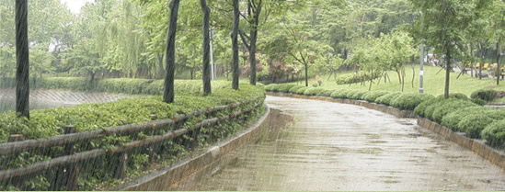

Slide 3
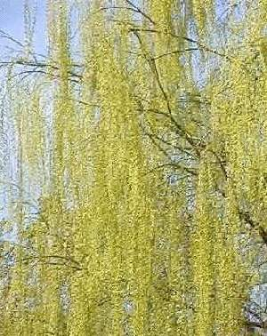

Slide 4
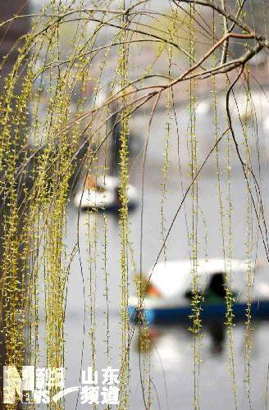

Slide 5
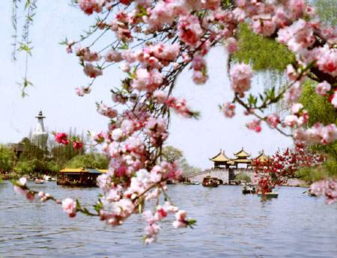

Slide 6
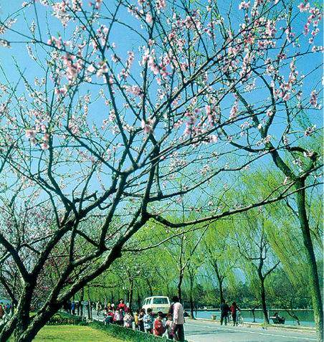

Slide 7
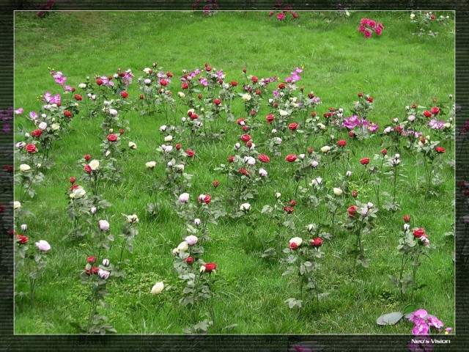

Slide 8
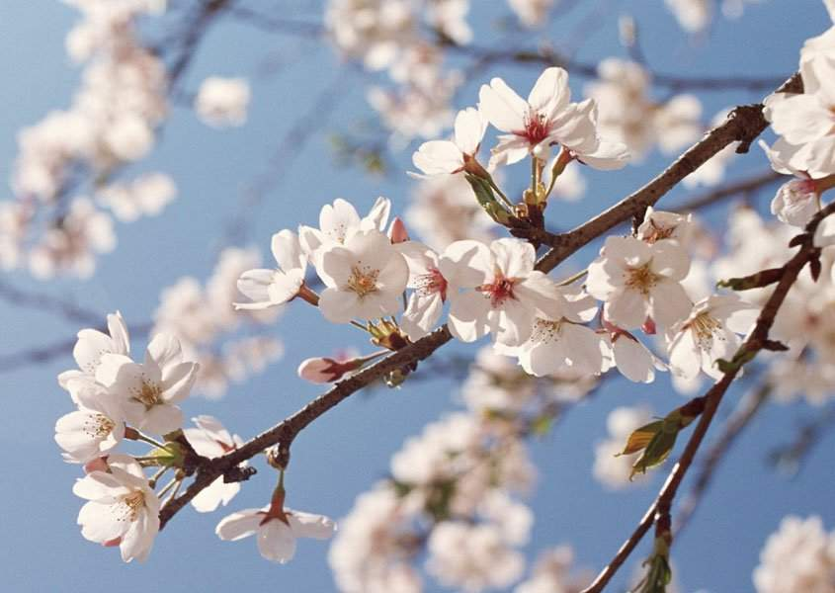

Slide 9
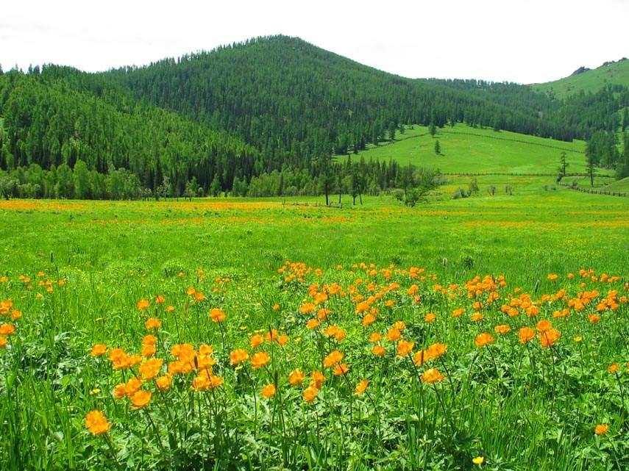

Slide 10

春天来了，我们从南方飞来了。这里的春天真美丽啊！（ ）。

Slide 11
风 雨 柳 草 芽 花
二三月间，风吹着，雨从天上洒落下来，柳长出叶，草、芽、花都聚拢来，形成了春天。
二三月间，微风轻轻地吹拂着，毛毛细雨从天上洒落下来。千万条柔柳展开了鹅黄色的嫩叶。青的草，绿的芽，各色鲜艳的花，都像赶集似的聚拢来，形成了烂漫无比的春天。 1 2 3

Slide 12
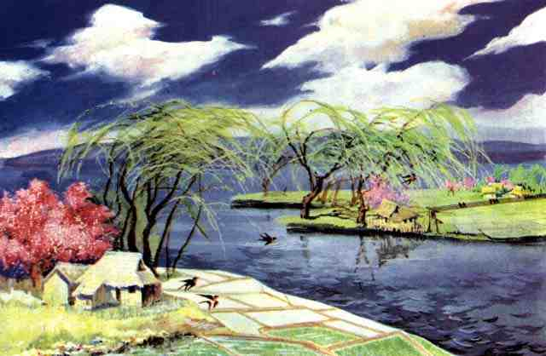

Slide 13
二三月间，微风轻轻地吹拂着，毛毛细雨从天上洒落下来。千万条柔柳展开了鹅黄色的嫩叶。青的草，绿的芽，各色鲜艳的花，都像赶集似的聚拢来，形成了烂漫无比的春天。小燕子从南方赶来，为春光增添了许多生趣。

Slide 15
在微风中，在阳光下，燕子斜着身子在天空中掠过，“唧”的一声，已由这边的稻田上，飞到那边的柳树下了。还有几只横掠过湖面，剪尾或翼尖偶尔沾了一下水面，那小圆晕便一圈一圈地荡漾了开去。

Slide 16
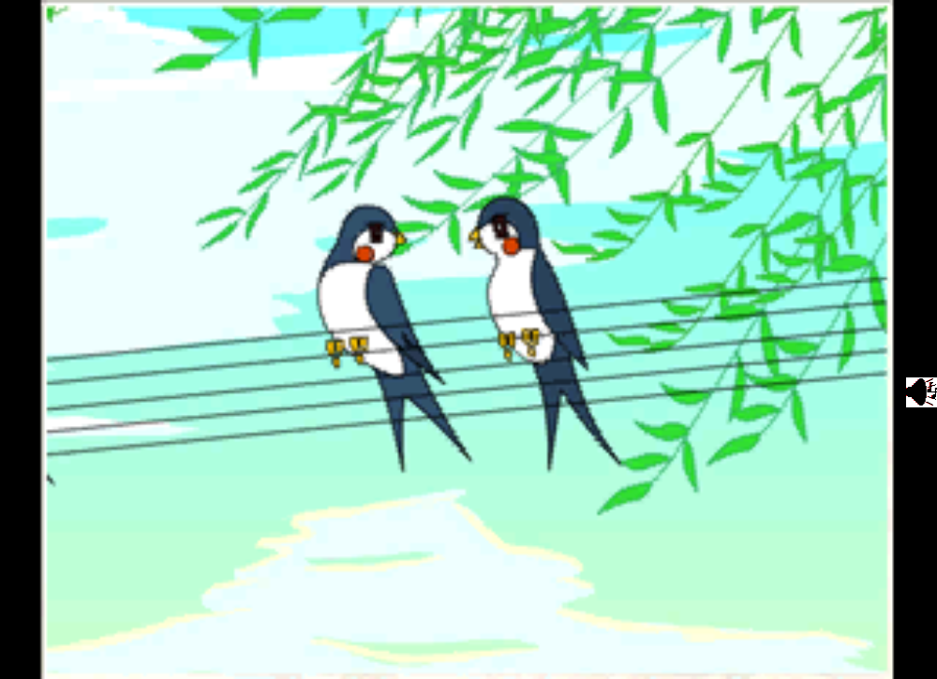

Slide 17
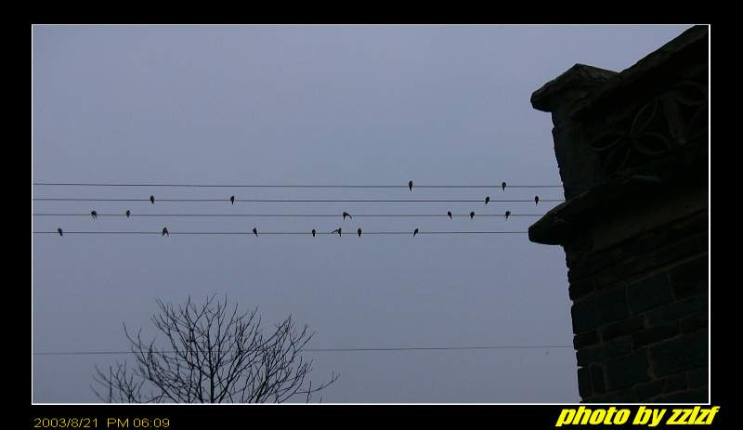
几对小燕子飞倦了，落在电线上休息。在蓝天的映衬下，电线杆之间连着的几痕细线，多么像五线谱哇。停着的燕子成了音符，谱出一支春天的歌。

Slide 18
在微风中，在阳光下，燕子斜着身子在天空中掠过，“唧”的一声，已由这边的稻田上，飞到那边的柳树下了。还有几只横掠过湖面，剪尾或翼尖偶尔沾了一下水面，那小圆晕便一圈一圈地荡漾开去。 （飞行）
几对小燕子飞倦了，落在电线上休息。在蓝天的映衬下，电线杆之间连着的几痕细线多么像五线谱哇。停着的燕子成了音符，谱出一支春天的歌。 （停歇）

Slide 19

*如果我是画家，我就要——
*如果我是诗人，我就要——
*如果我是——，我就要——

Slide 20
练习
一、摘抄描写春天的好词好句。
二、写一写
“停着的燕子成了音符，谱出一支春天的歌。”燕子会谱出一支怎样的歌?课后想想，请你把歌词写出来。
三、朗读课文，背诵课文

Slide 21
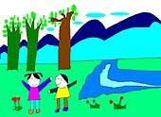
E:\音乐\春天在哪里.swf

Slide 22
二三月间，微风轻轻地吹拂着，毛毛细雨从天上洒落下来 。 *

Slide 23
千万条柔柳展开了鹅黄色的嫩叶 。*

Slide 24
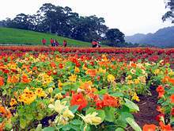
青的草，绿的芽，各色鲜艳的花，都像赶集似的聚拢来，形成了烂漫无比的春天。 *

